Slide 1
VÍDEO EDUCATIVO
Sentimientos & Mensajes: Serie Animal
Notes:
1
1
Esta entrada es estandar. Déjala intacta

Slide 2
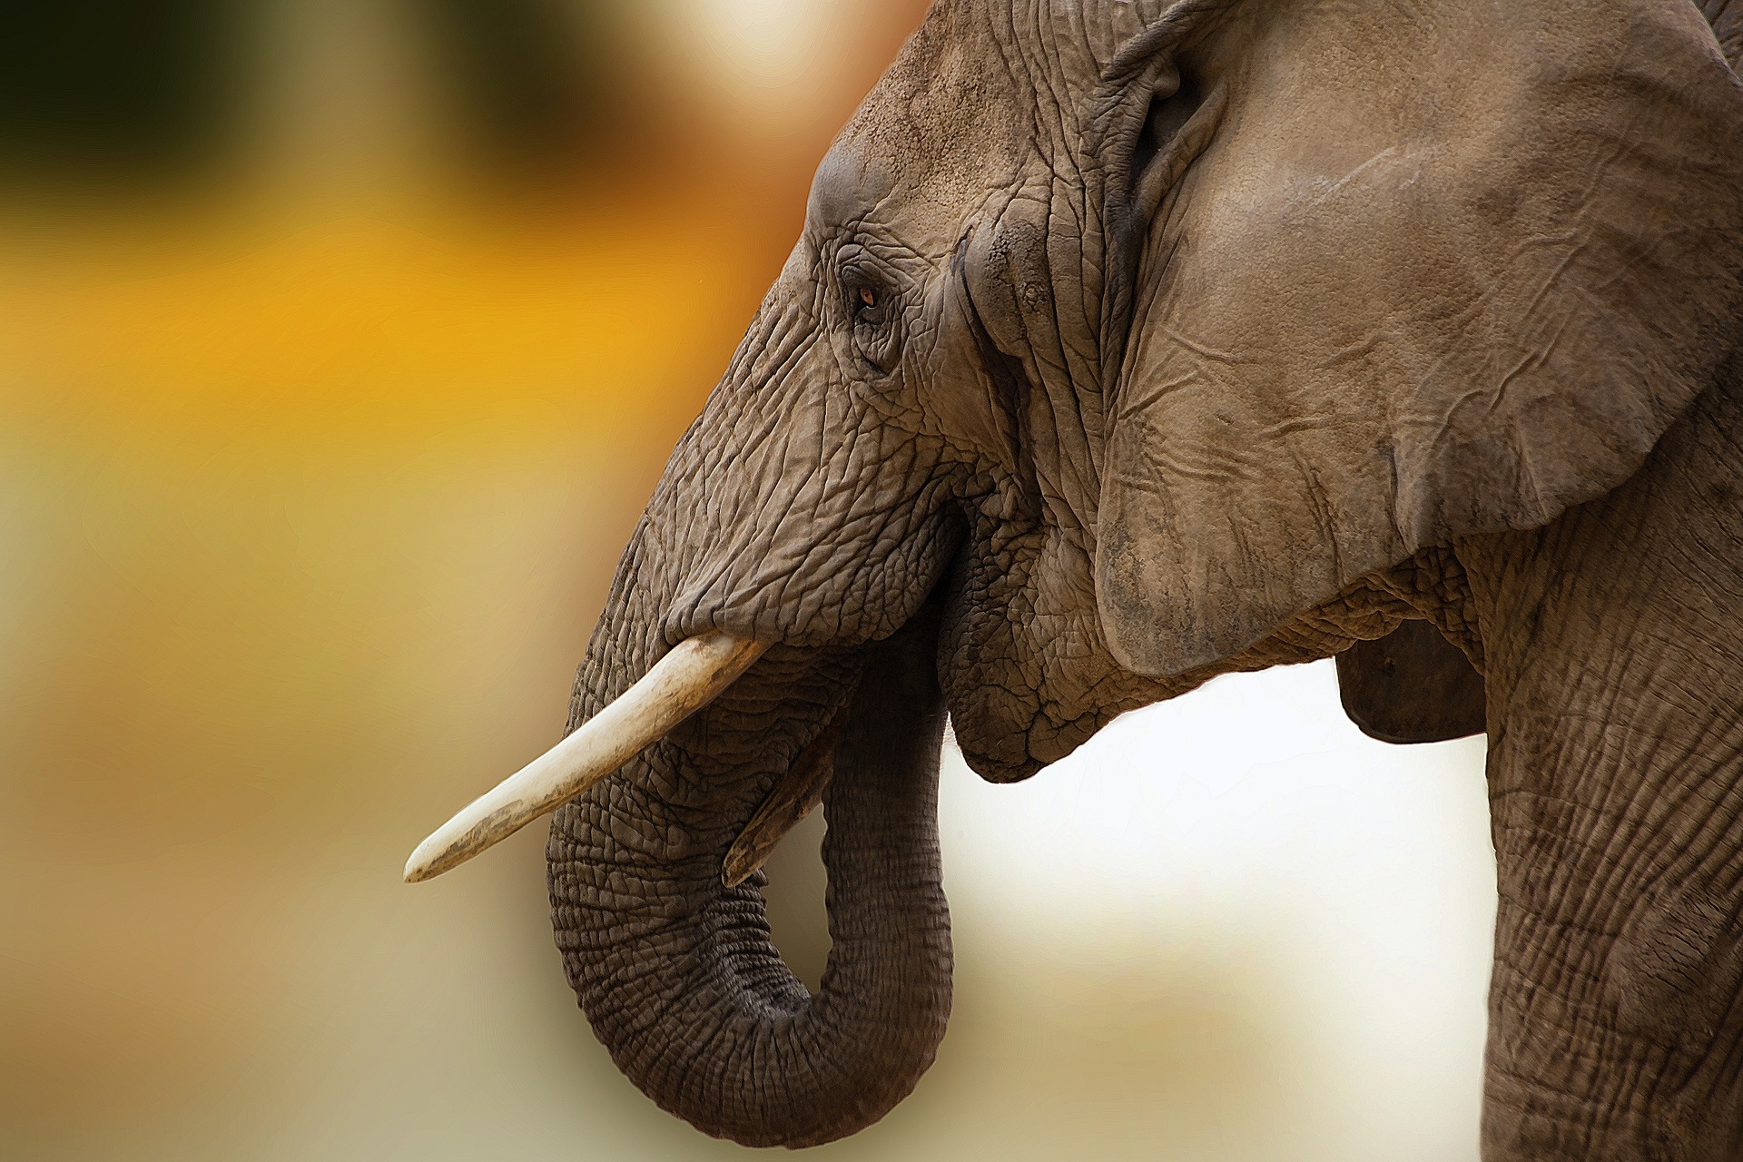
Memoria

Slide 3
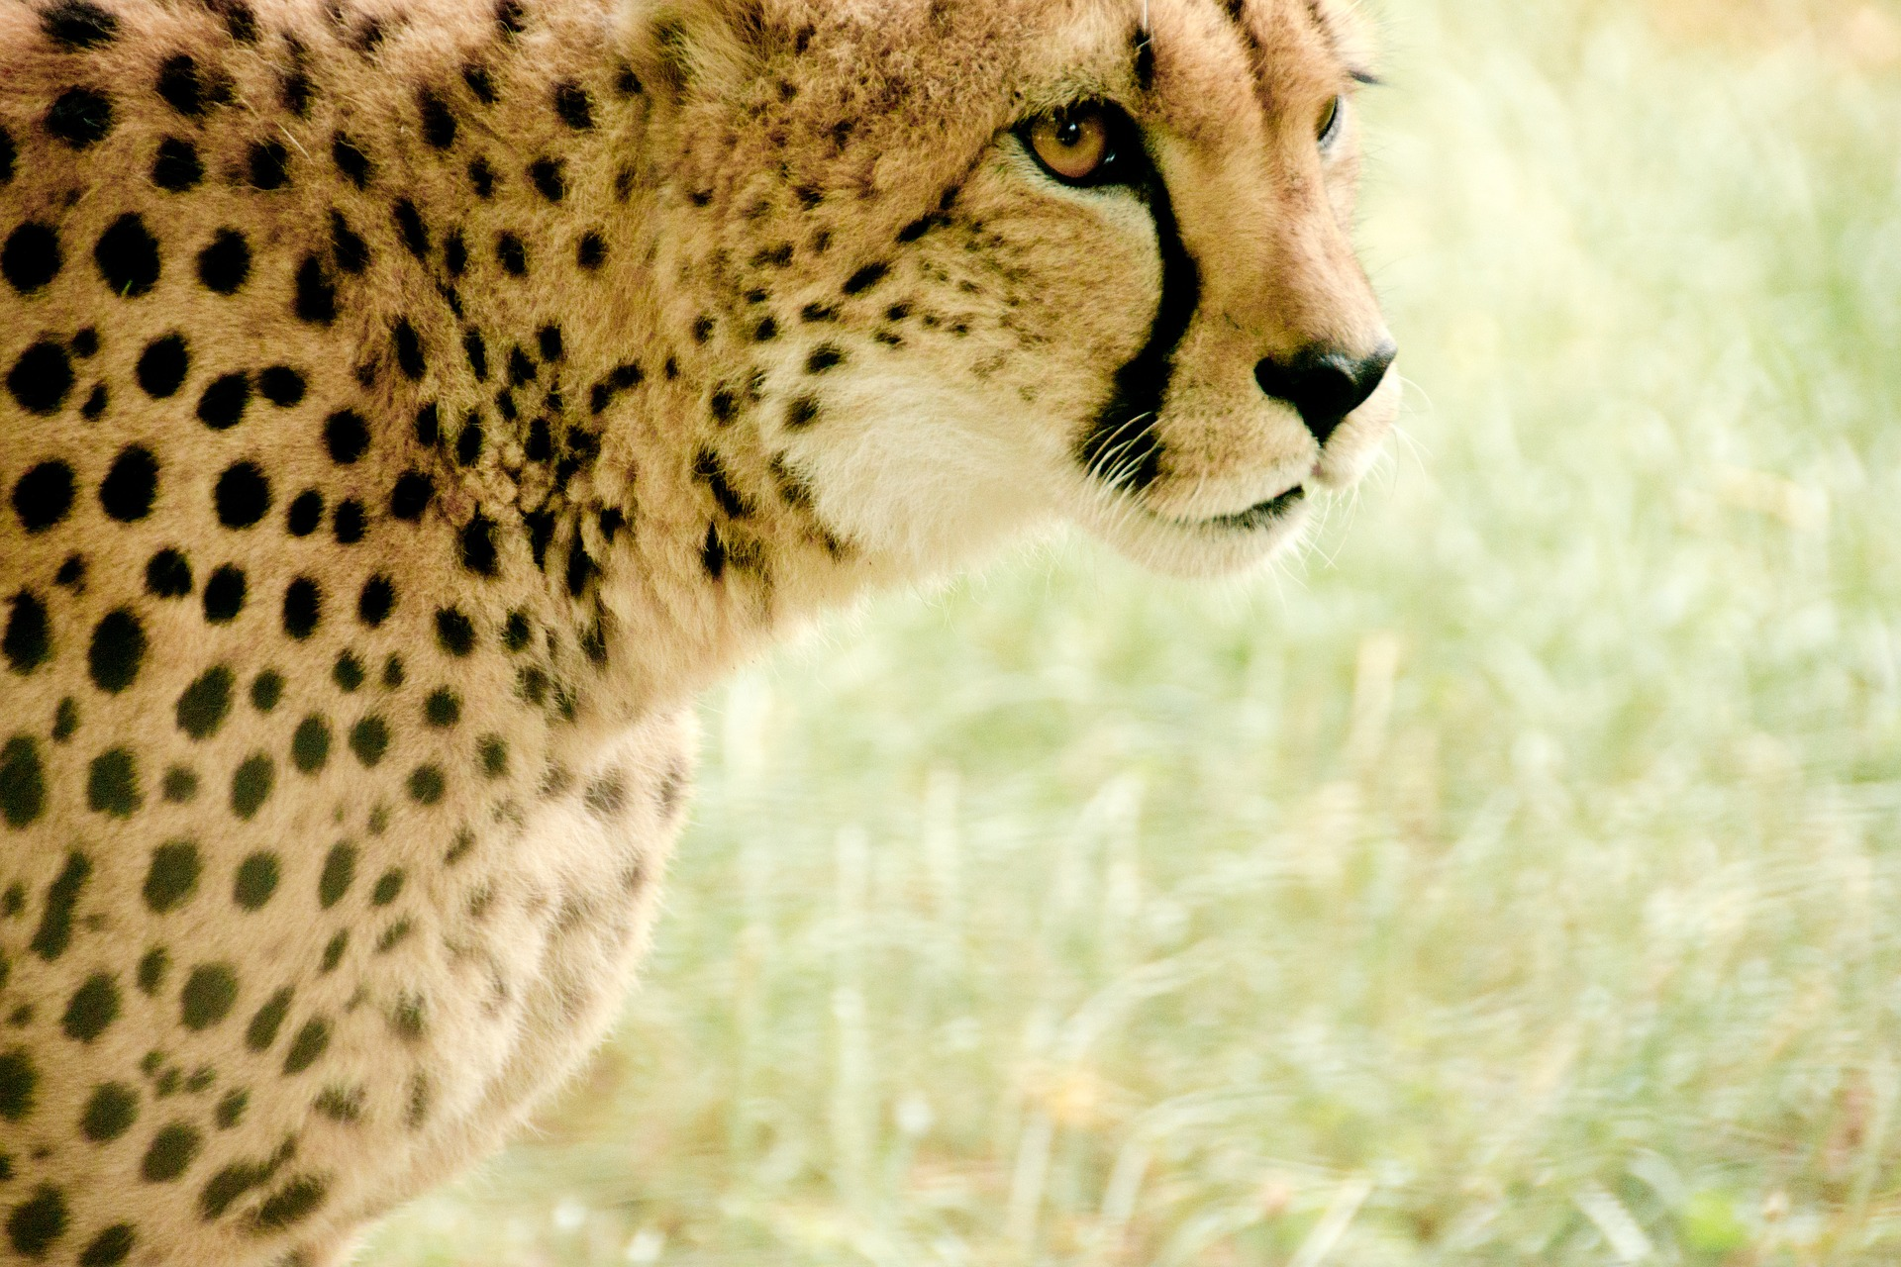
Elegancia & velocidad

Slide 4
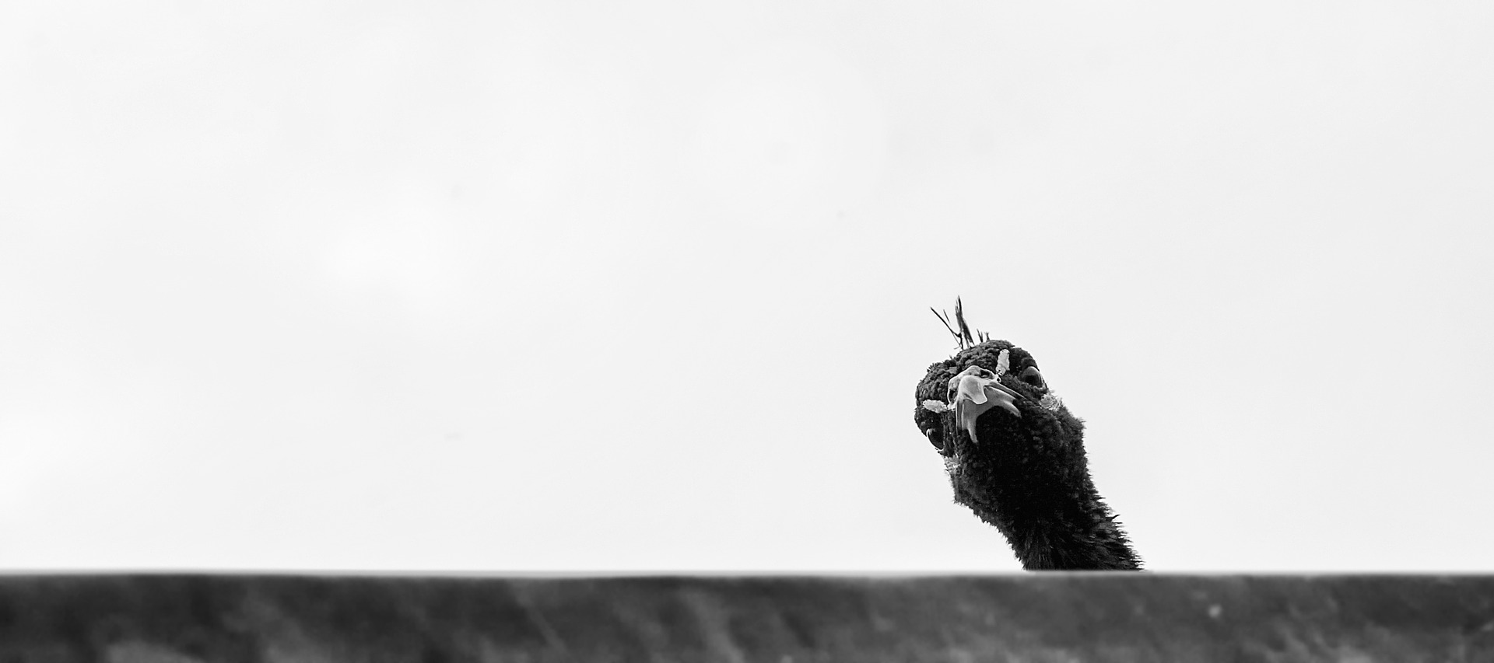
Curiosidad

Slide 5
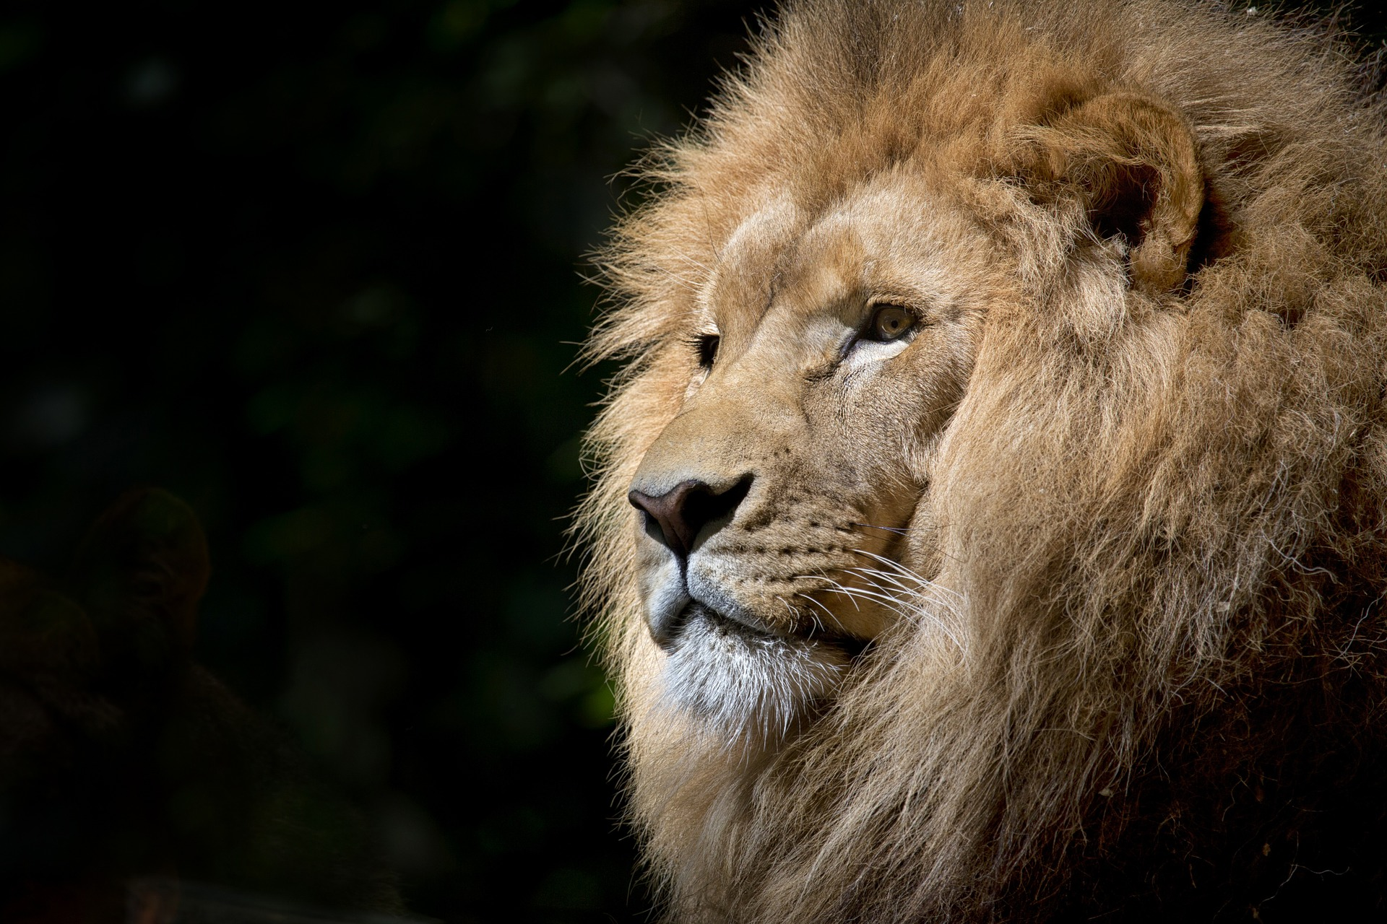
Fuerza & Poder

Slide 6
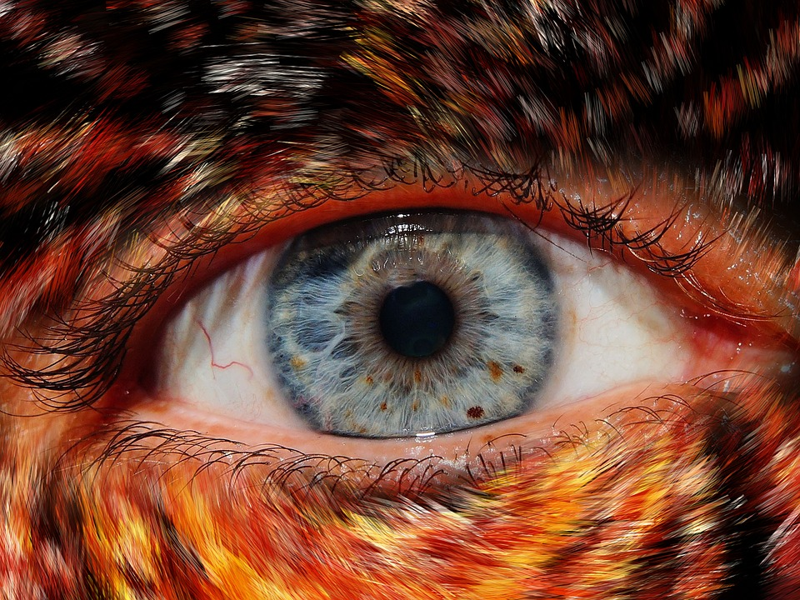
Desconcierto

Slide 7
Recursos incluidos & Créditos
Esta pieza se publica bajo licencia Creative Commons
Todas las imágenes incluidas en esta presentación proceden de:
PIXELBAY.COM
Notes:
Aquí van los créditos de los recursos incluidos. Todos deben ser Creative Commons, o debemos contar con la autorización correspondiente

Slide 8
VÍDEO EDUCATIVO
Sentimientos & Mensajes: Serie Animal
Notes:
8
8
Esta entrada es estandar. Déjala intacta

